Slide 1














분기
가정
모순
조건
답
조건
가정
답
$$A∩B$$
$$U$$
$$U$$
$$U$$
$$B$$
$$B$$
$$B$$
$$A$$
$$A$$
$$A$$
$$C$$
$$C$$
$$C$$
$$?$$

Slide 2
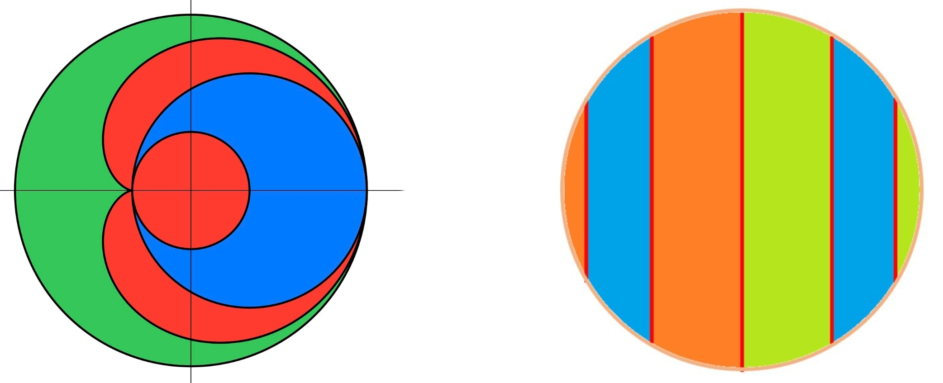
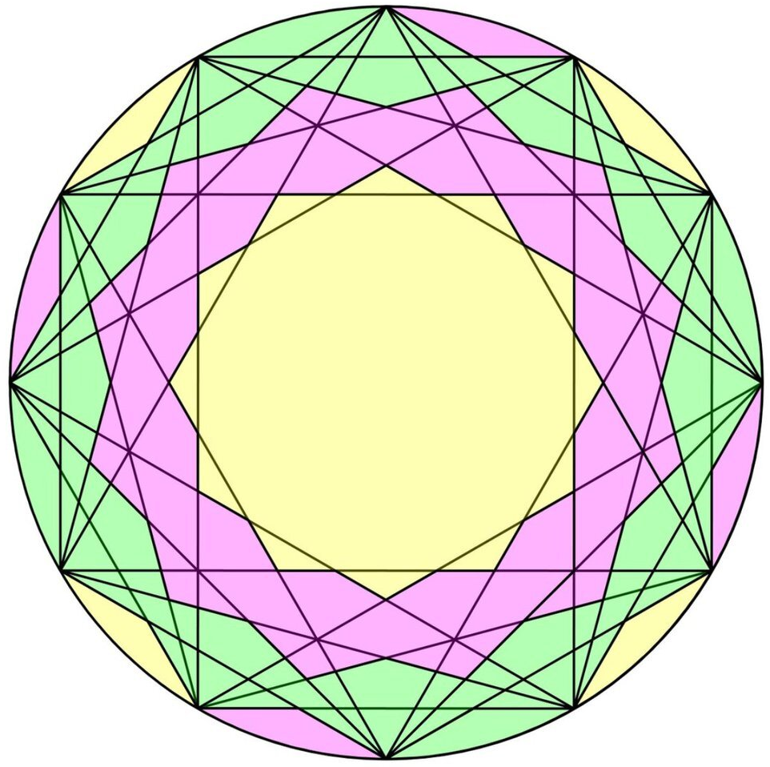
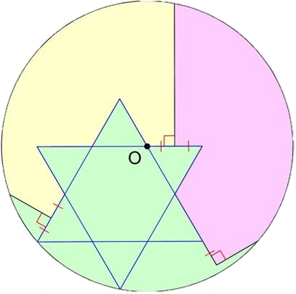

Slide 3
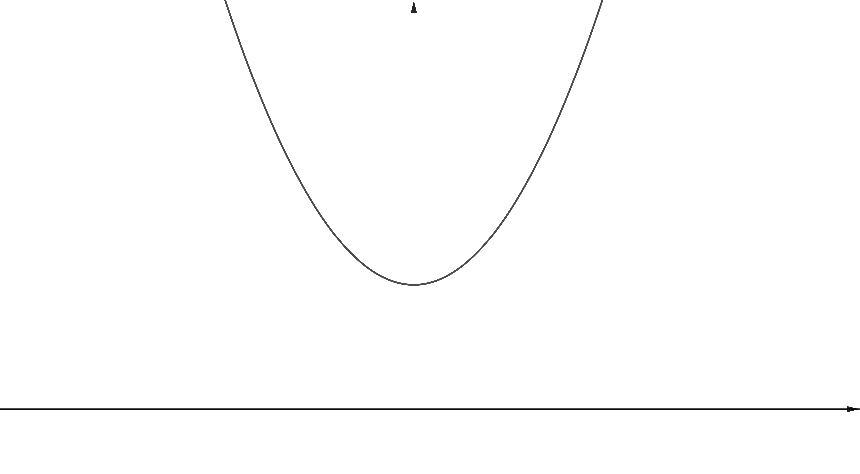

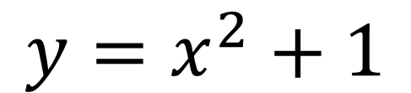



$$y$$
$$y=x^{2}+1$$
$$O$$
$$y=0$$
$$x$$

Slide 4
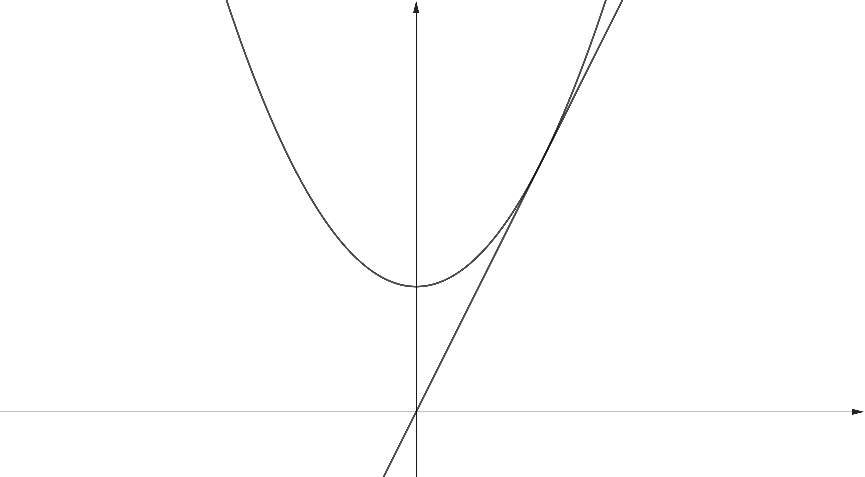

$$y$$
$$y=x^{2}+1$$
$$O$$
$$y=2x$$
$$x$$

